Slide 1
А.Н. Островский и Крым
Презентация посвящена 200-летию со дня рождения писателя А.Н. Островского

Slide 2
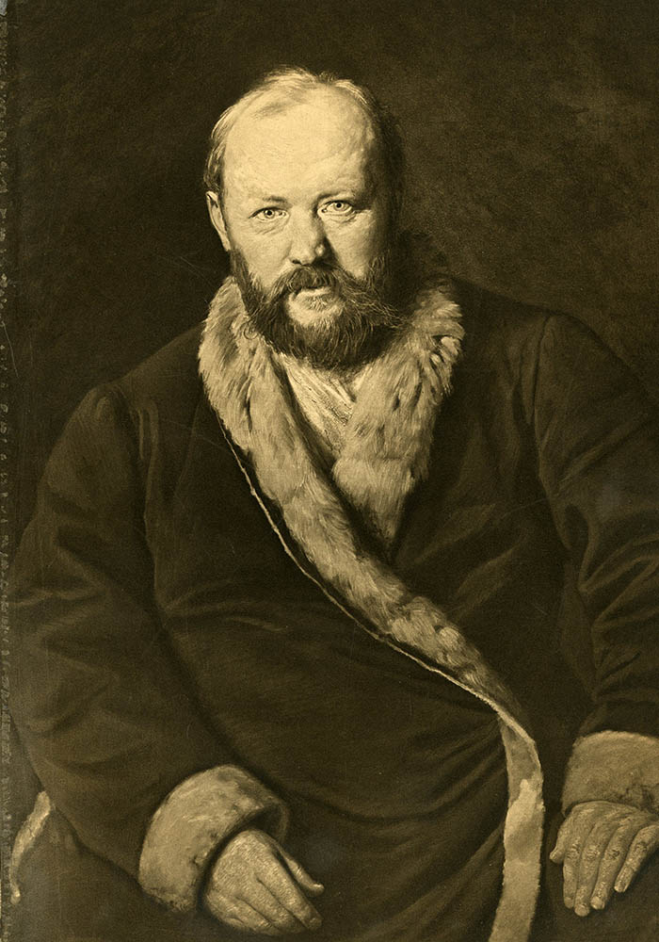
Александр Николаевич Островский (1823 - 1886)
выдающийся русский драматург, один из зачинателей русского национального театра. Отразил в своих более чем 50 пьесах жизнь купцов, мещан и зарождавшейся буржуазии. Обращался к мотивам народного творчества.
В.Г. Перов «А.Н. Островский»

Slide 3
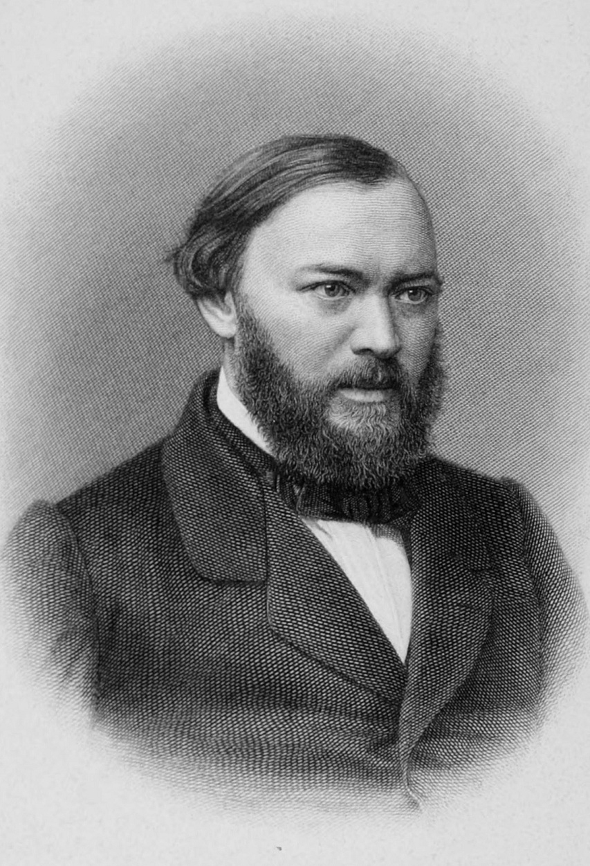
Он побывал в Крыму всего один раз – с 7 (19) июля по 30 июля (14 августа) 1860 г.

Slide 4
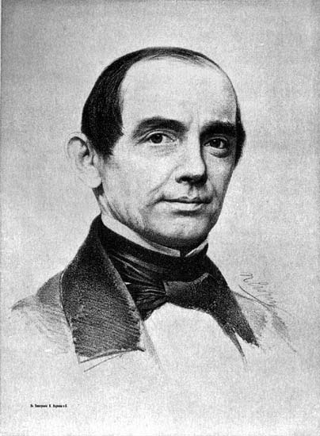
Выдающийся театральный деятель сопровождал в поездке на юг своего друга – актера Александрийского театра Александра Евстафьевича Мартынова, больного туберкулезом. Он играл во многих его пьесах («Не в свои сани не садись», «Бедная невеста», «Не так живи, как хочется», «Бедность не порок»), одним из первых исполнил роль Тихона в «Грозе».

Slide 5
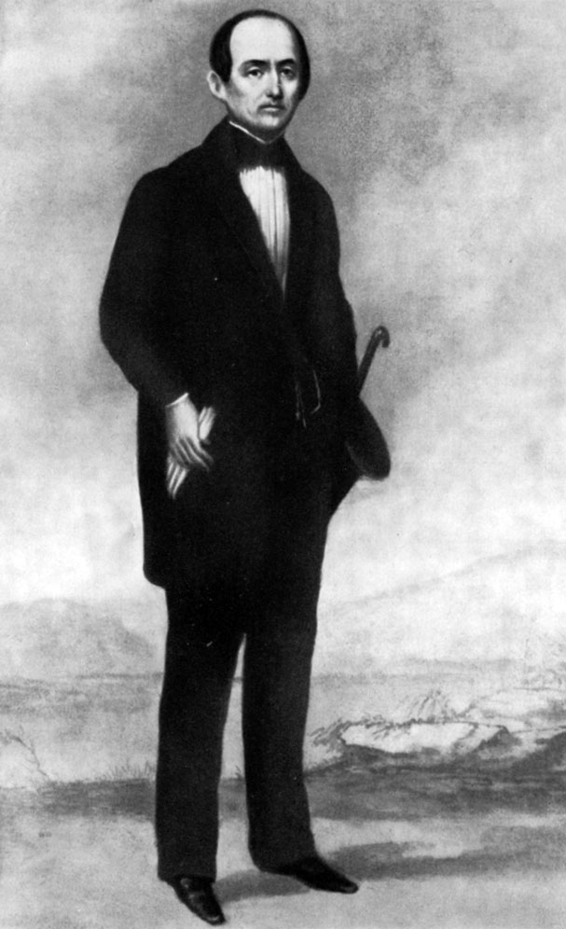
Несмотря на смертельную болезнь, артист давал представления, чтобы оправдать поездку. Этим он подорвал свои силы, и
19 (31) июля 1860 г. скончался в Харькове.

Slide 6
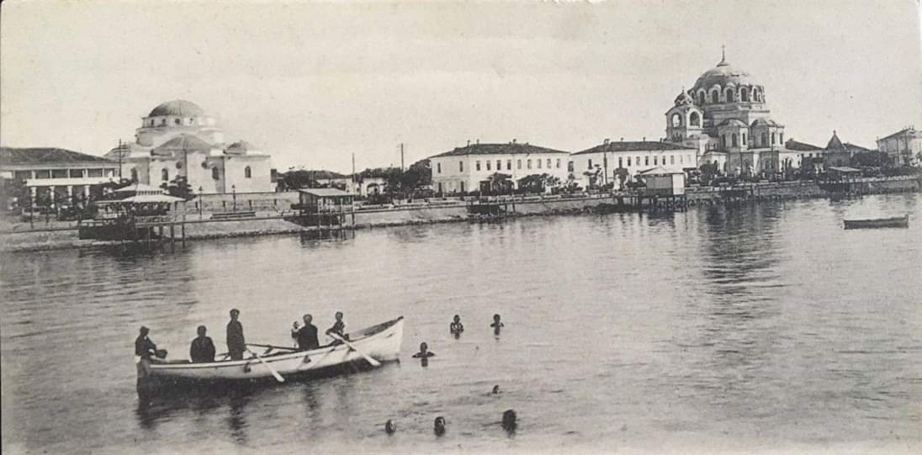
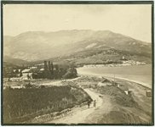
Евпатория
Ялта
Во время своего путешествия два Александра – драматург и артист – переправились на пароходе из Одессы в Евпаторию. Затем они посетили Ялту, Никитский сад, Ореанду, Гурзуф, Алупку, мыс Фиолент, Севастополь, Бахчисарай, Успенский монастырь.

Slide 7
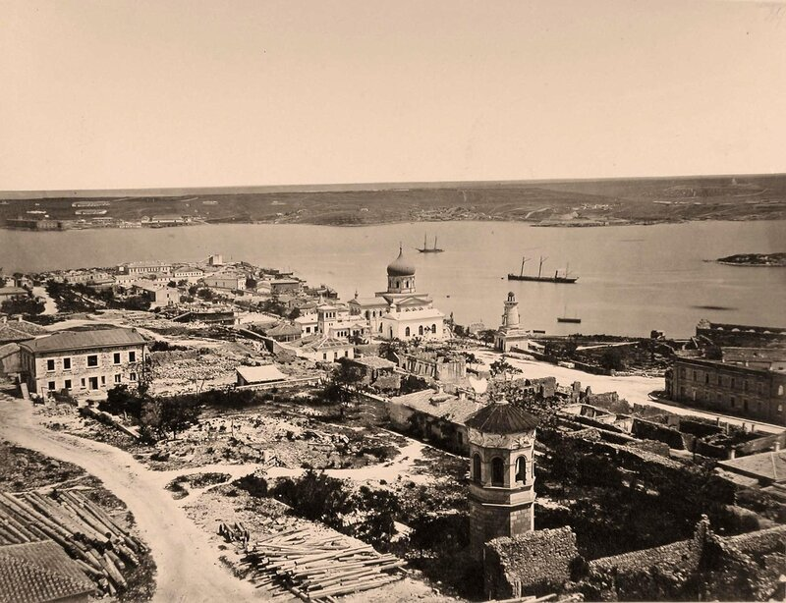
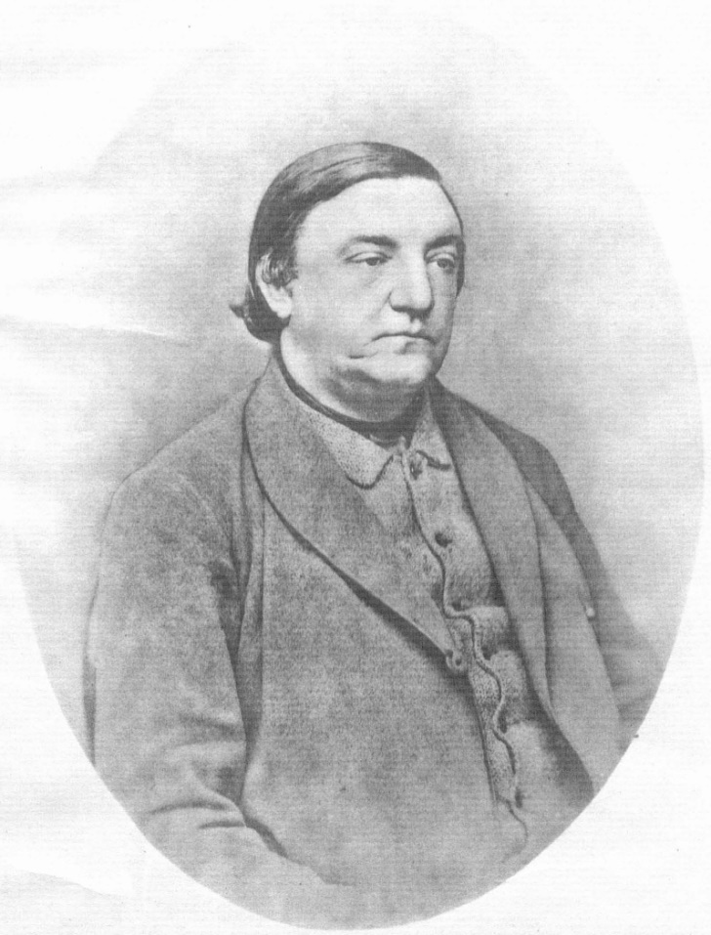
Панорама прибрежной части города. Севастополь
Пров Михайлович Садовский
Из письма А.Н. Островского артисту Малого театра П.М. Садовскому и его дяде, московскому купцу С.С. Кошеварову. Написано 19 (31) июля 1860 г. из Ялты.
«…Был в несчастном Севастополе. Без слез этого города видеть нельзя, в нем положительно не осталось камня на камне. Когда вы подъезжаете с моря, вам представляется большой каменный город в превосходной местности, подъезжаете ближе - и видите труп без всякой жизни».

Slide 8
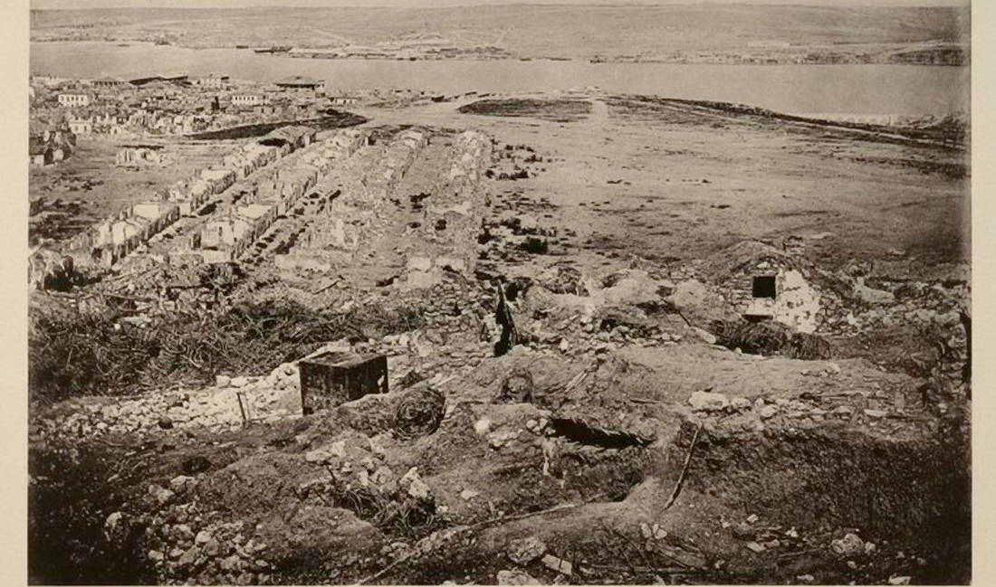
Севастополь и Малахов курган
«Я осматривал бастионы, траншей, был на Малаховом кургане, видел все поле битвы; моряк, капитан нашего парохода, ходил со мной и передавал мне все подробности, так что я видел перед собой всю эту бойню. Посылаю Прову Михайловичу цветок, который я сорвал для него на Малаховом кургане, он вырос на развалинах башни и воспитан русской кровью».

Slide 9
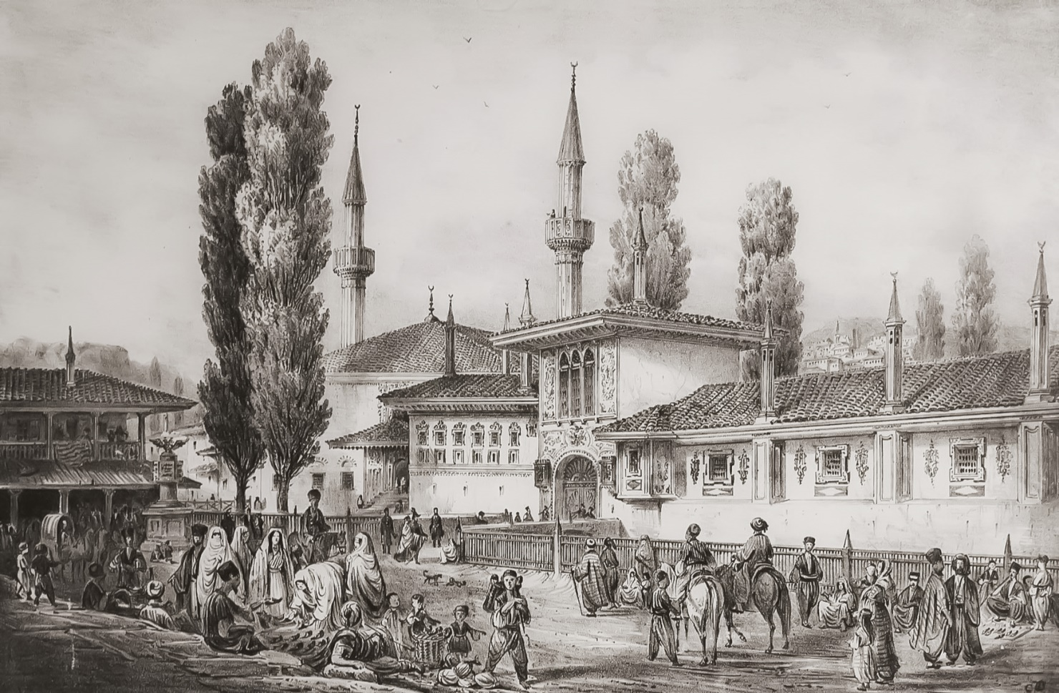
Ханский дворец
В одной из неоконченных пьес А.Н. Островского – волшебной сказке «Иван-царевич» - участвуют царь Калин-Гирей и его министр (калга). Действие 6-й картины происходит в Бахчисарайском дворце.

Slide 10
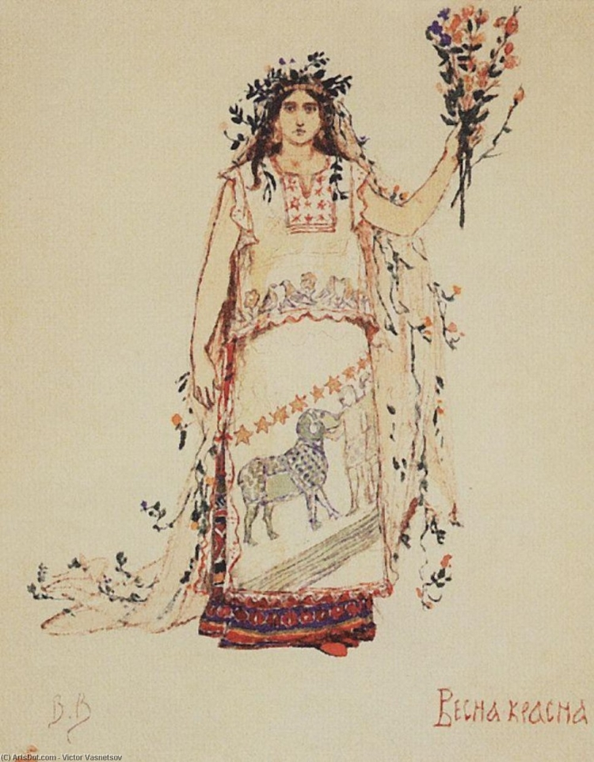
«…Счастливые долины юга, — там
Ковры лугов, акаций ароматы,
И теплый пар возделанных садов,
И млечное, ленивое сиянье
От матовой луны на минаретах,
На тополях и кипарисах черных».
Многие усматривают крымские впечатления драматурга и в монологе Весны-Красны из пьесы-сказки «Снегурочка».
В.М. Васнецов «Костюм Весны»

Slide 11
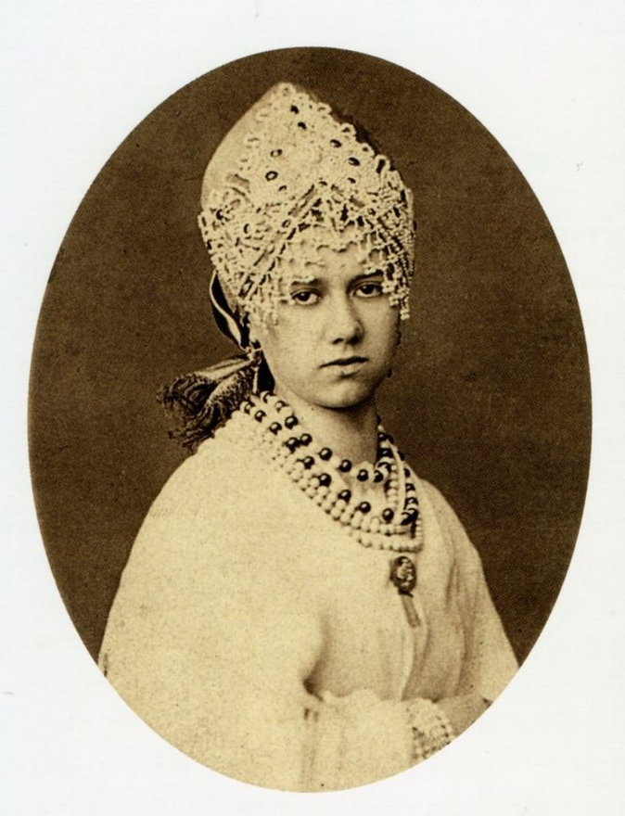
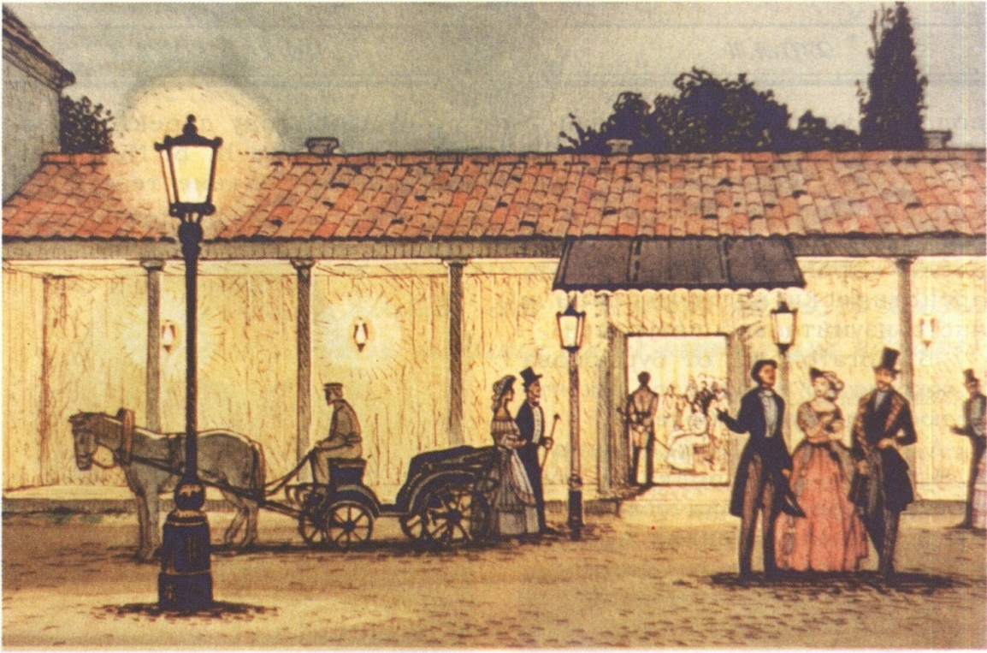
Г.Н. Федотова - Катерина
В 1880-х годах Г.Н. Федотова играла в Симферопольском Дворянском театре в ролях Катерины из «Грозы» и Василисы Мелентьевны – главной героини одноименной пьесы.

Slide 12
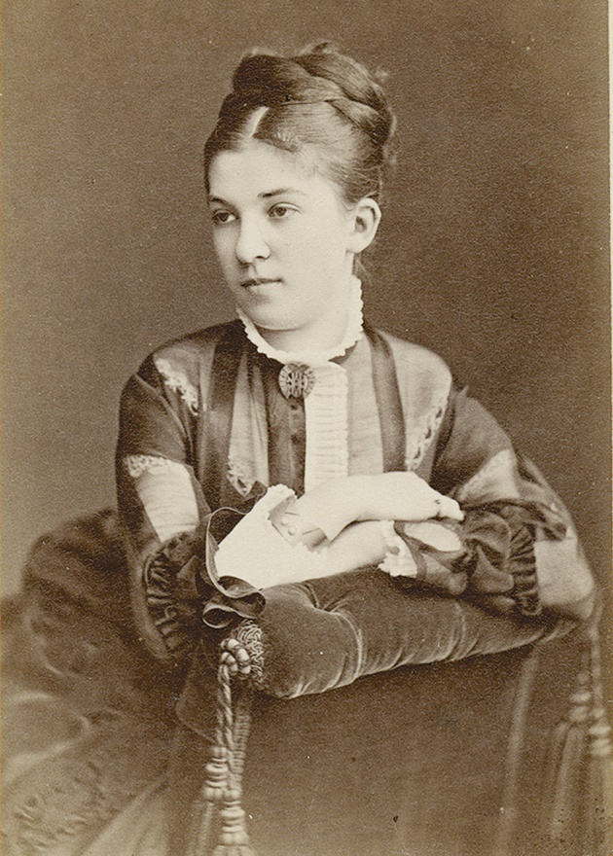
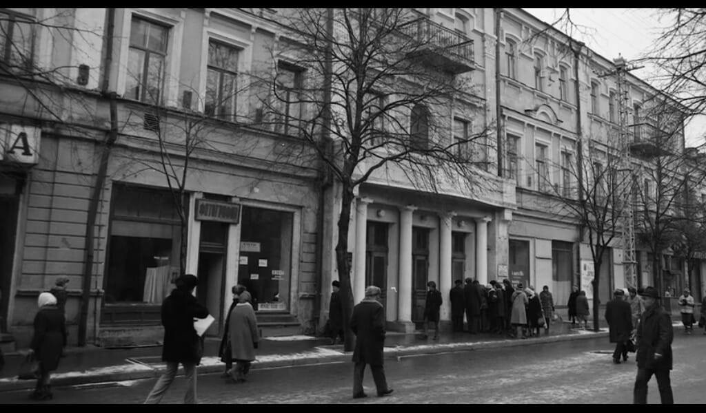
Бывший городской клуб
М.Г. Савина
1904 - Юлия Тугина, Последняя жертва, Клеопатра львовна Мамаева На всякого мудреца....
В 1904 г. выдающаяся актриса Александрийского театра М.Г. Савина выступала на сцене Симферопольского городского клуба (сейчас – Гарнизонный Дом офицеров). Публика горячо приветствовала ее блестящую игру в ролях Юлии Тугиной из «Последней жертвы» и Клеопатры Львовны Мамаевой из «На всякого мудреца довольно простоты».

Slide 13
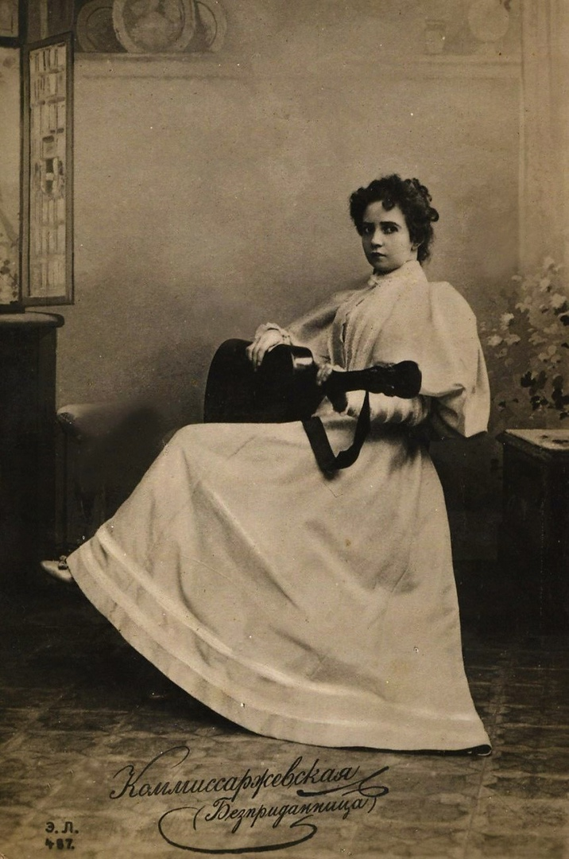
Весной 1902 г. симферопольцев до слез растрогала В.Ф. Комиссаржевская, игравшая в этом же клубе одну из своих лучших ролей – «бесприданницу» Ларису Огудалову.
Комиссаржевская - Лариса 1904

Slide 14
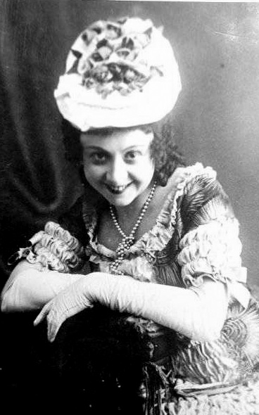
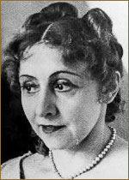
Перегонец - Глафира
Перегонец - Негина
В 1930-х годах Заслуженная артистка Крымской АССР А.Ф. Перегонец блистала на сцене Крымского Гостеатра им. М. Горького в ролях Александры Негиной из «Талантов и поклонников» и Глафиры из пьесы «Волки и овцы».

Slide 15
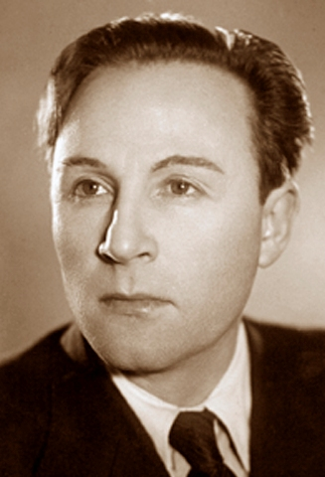
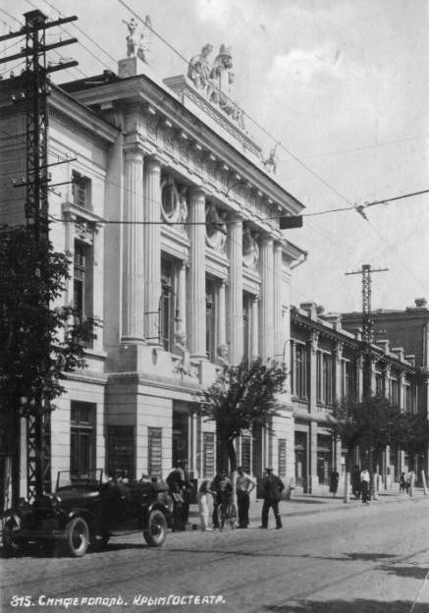
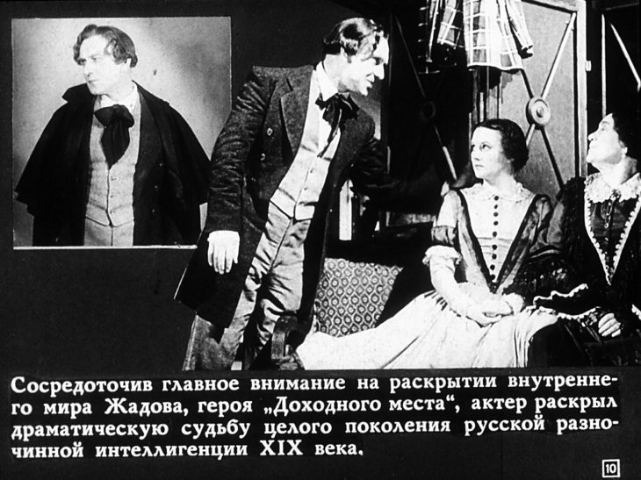
Кенигсон
Михаил Царев - Жадов
на Доходном месте
Крымгостеатр.1935
Кроме нее, до войны в этом театре М.И. Царев играл роль Жадова в «Доходном месте», а уроженец Симферополя В.В. Кенигсон – Незнамова из «Без вины виноватых».

Slide 16
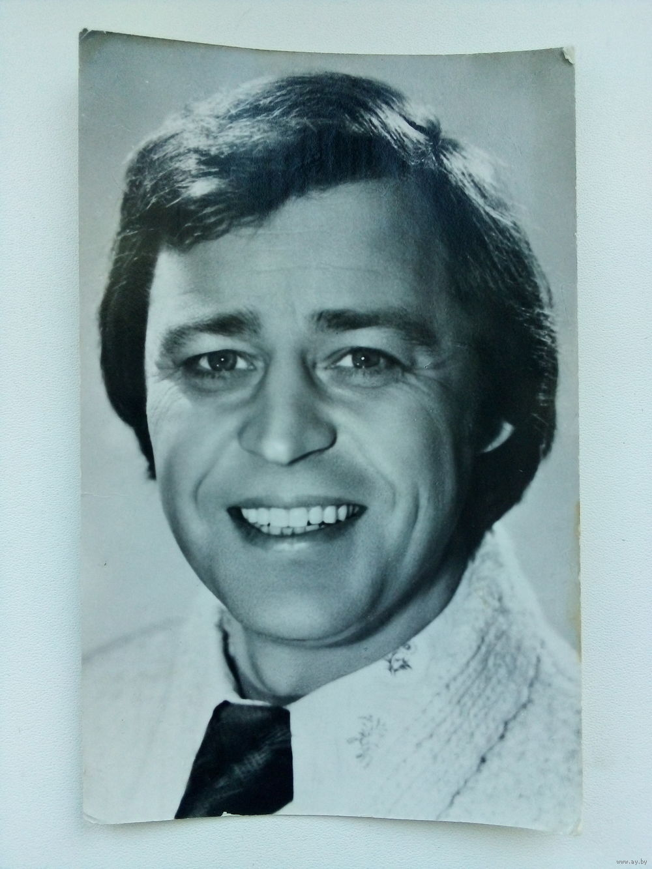
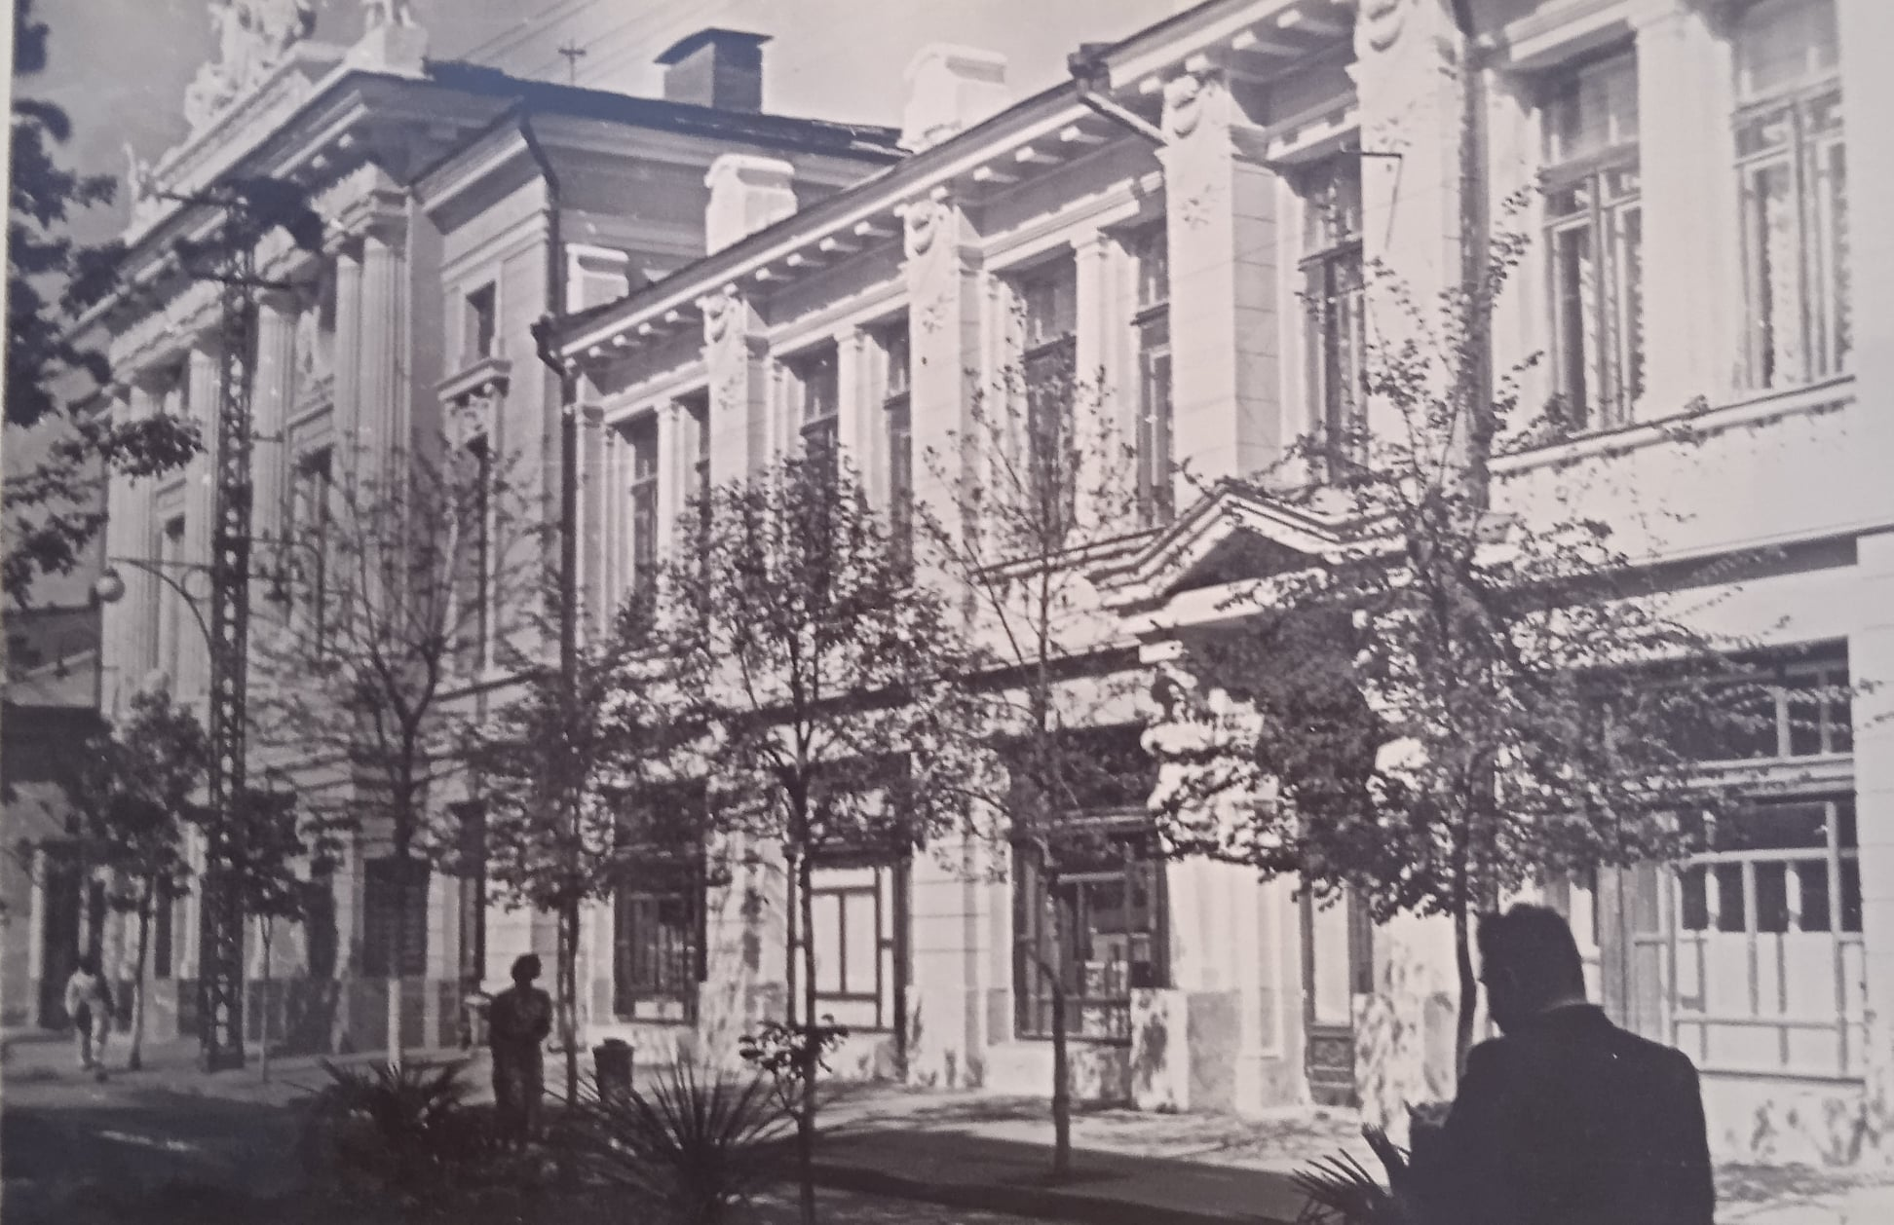
Театр Горького 1950-е
Голобородько
В 1960-х годах симферопольцам запомнился А.А. Голобородько в роли Егора Глумова в пьесе «На всякого мудреца довольно простоты».

Slide 17
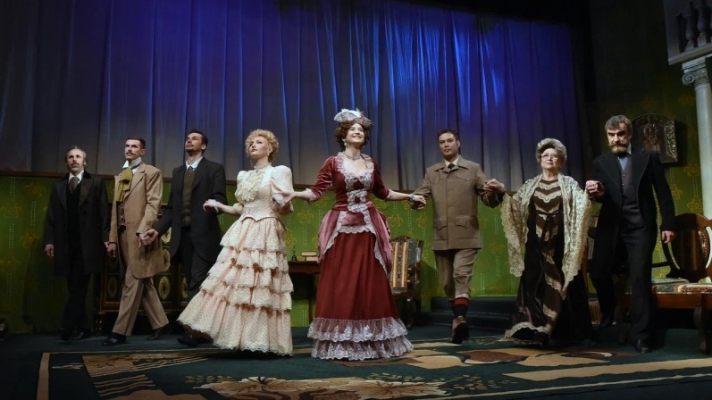
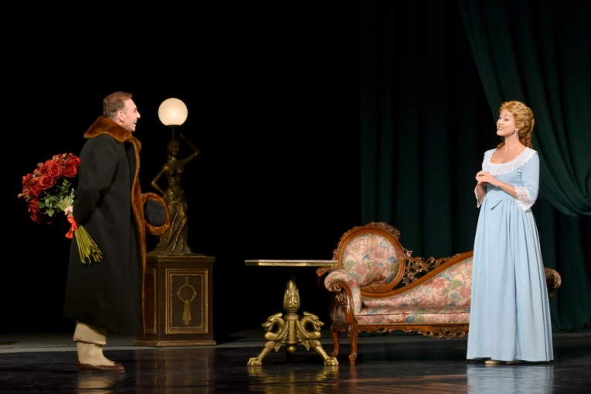
«Волки и овцы», поклон
«Женитьба Андрюши Белугина»
Сегодня в репертуаре Крымского академического русского драматического театра им. М. Горького – спектакли «Волки и овцы», «Доходное место», «Бешеные деньги», «Сердце не камень», «Женитьба Белугина», «Поздняя любовь».

Slide 18
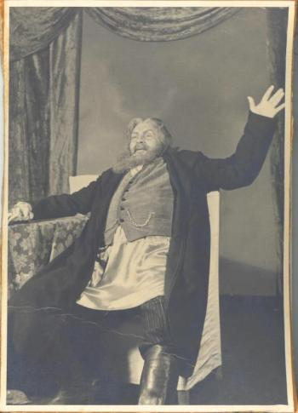
В. Меньшиков - Гордей в Бедность не порок А.Н. Островского Крымский ГосТЮЗ 1937
Снегурочка - афиша ТЮЗа 1930-е
Крымский Государственный театр юного зрителя, располагавшийся в конце 1930-х годов по ул. Максима Горького, 31, ставил спектакли «Снегурочка» и «Бедность не порок».

Slide 19
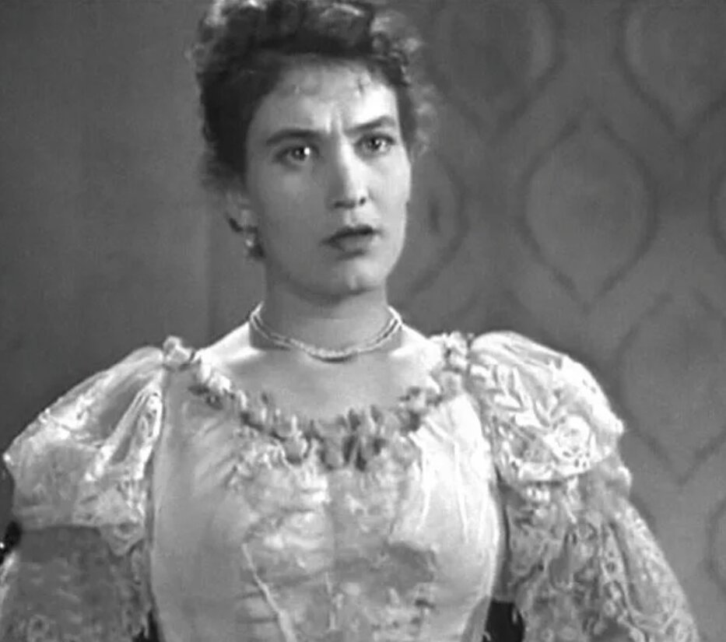
Апрель 1941 «Бесприданница» в Субхи - Родине
Алисова - Лариса
Зрители довоенных кинотеатров не могли без слез переживать за Катерину, воплощенную А.К. Тарасовой в фильме «Гроза»1934 г. или Н.У. Алисову – Ларису из «Бесприданницы» 1936 г.

Slide 20
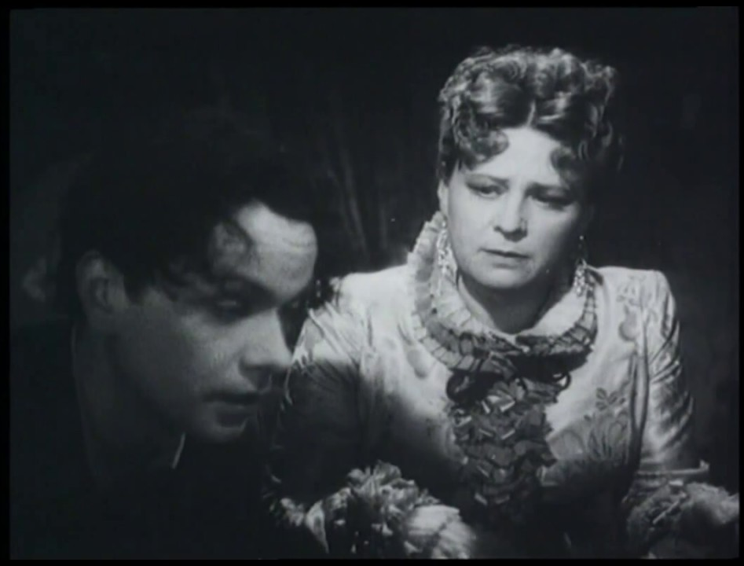
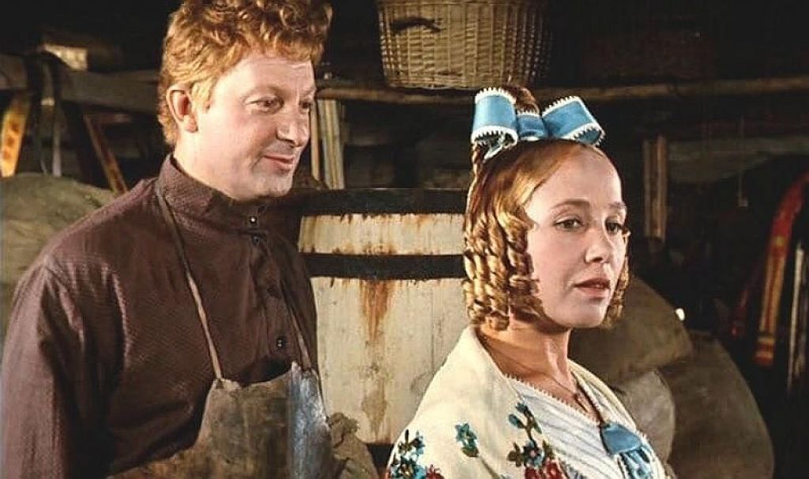
А.К. Тарасова – «Без вины виноватые» 1945
«Женитьба Бальзаминова», 1964
В послевоенные годы на экраны вышли «Без вины виноватые», «Красавец мужчина», «Снегурочка», «Женитьба Бальзаминова», «Таланты и поклонники».

Slide 21
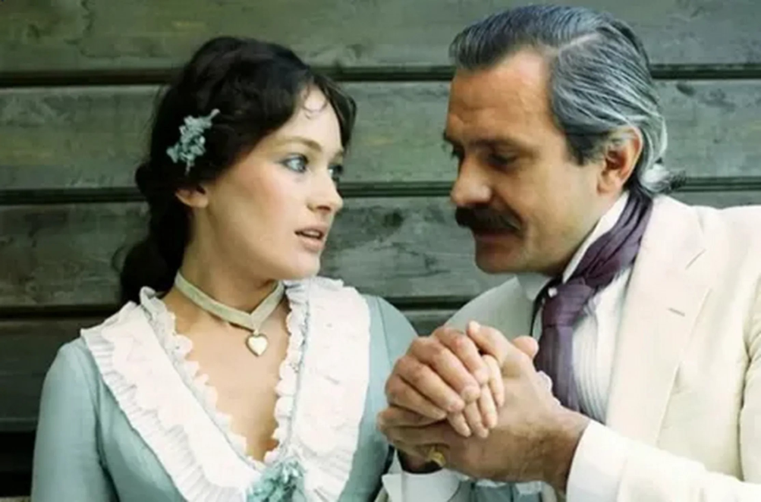
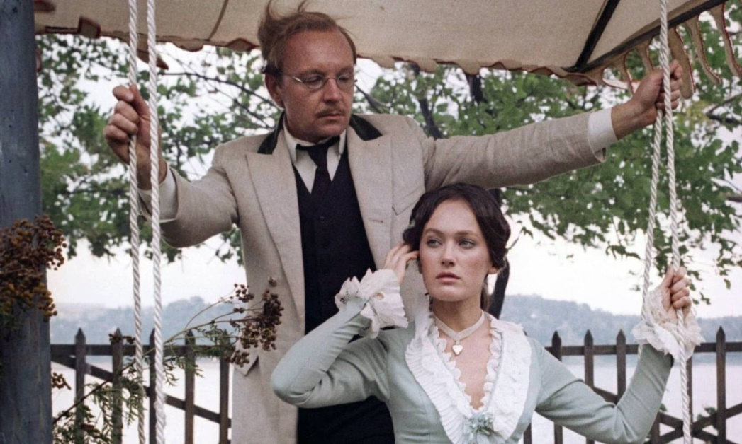
«Жестокий романс»
Мягков и Гузеева
Сразу завоевал популярность «Жестокий романс» Э.А. Рязанова, вышедший на экраны в 1984 г.

Slide 22
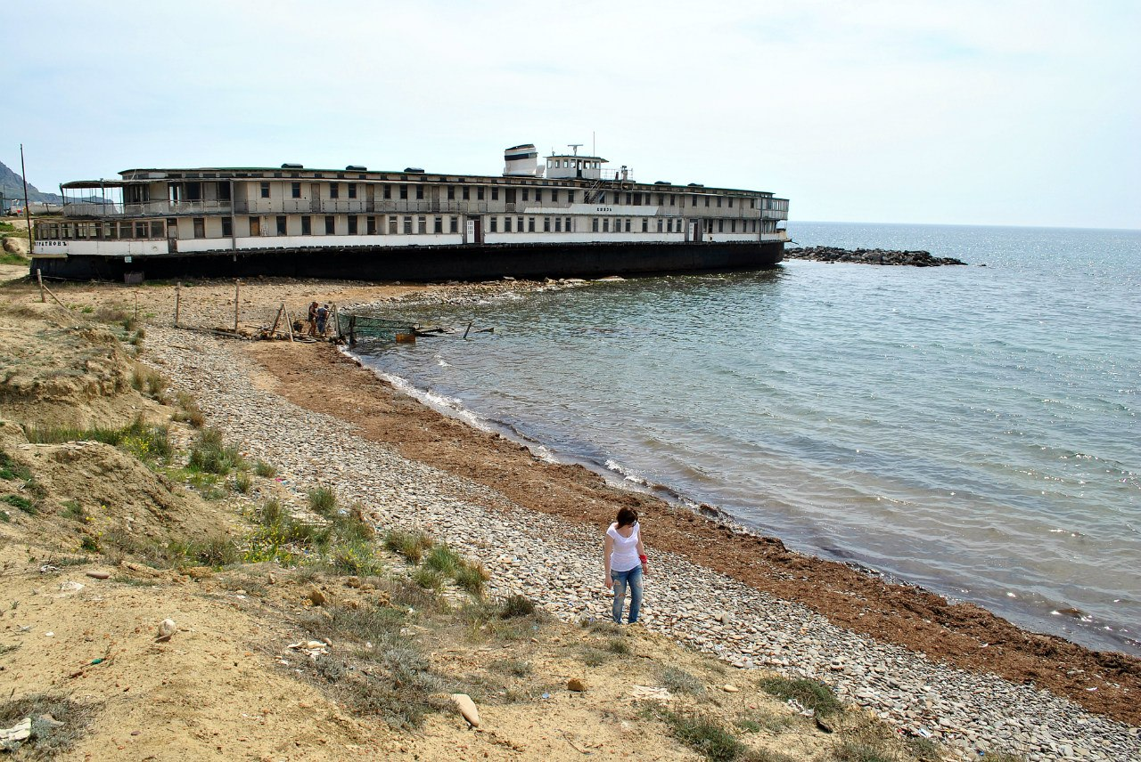
Спартак - Ласточка
Снимавшийся в этом фильме пароход «Ласточка» (настоящее название - «Спартак») курсировал долгие годы по Волге. После списания в 1990-х годах его продали частному лицу на Украину. Сейчас легендарный корабль, прославившийся на всю страну, доживает свой век в Судаке, у мыса Алчак.

Slide 23
Над презентацией работали:
Научный сотрудник музея Эйлер А.А.
Начальник отдела по научно-просветительской работе Яковлева Т.В.
Симферополь, 2023

